Slide 1
Patriarchal Family Tree
Phả hệ gia đình tổ phụ
91
Tha-rê
Cha-ran
Na-cô
Áp-ra-ham
Lót
Bê-tu-ên
(A-ga)
Ích-ma-ên
(Sa-ra)
Y-sác
Tiến sĩ Rick Griffith • Trường Kinh Thánh Singapore • BibleStudyDownloads.org

Slide 2
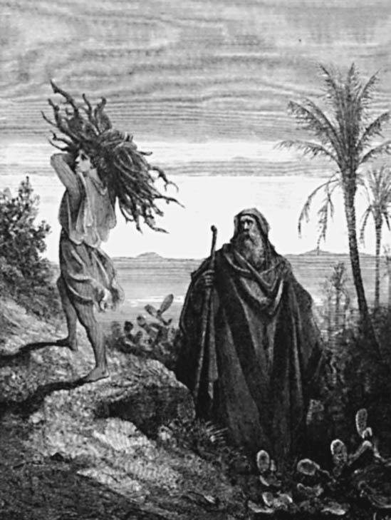
Vì sao Đức Chúa Trời bảo Áp-ra-ham dâng hiến Y-sác?
Sáng 22

Slide 3
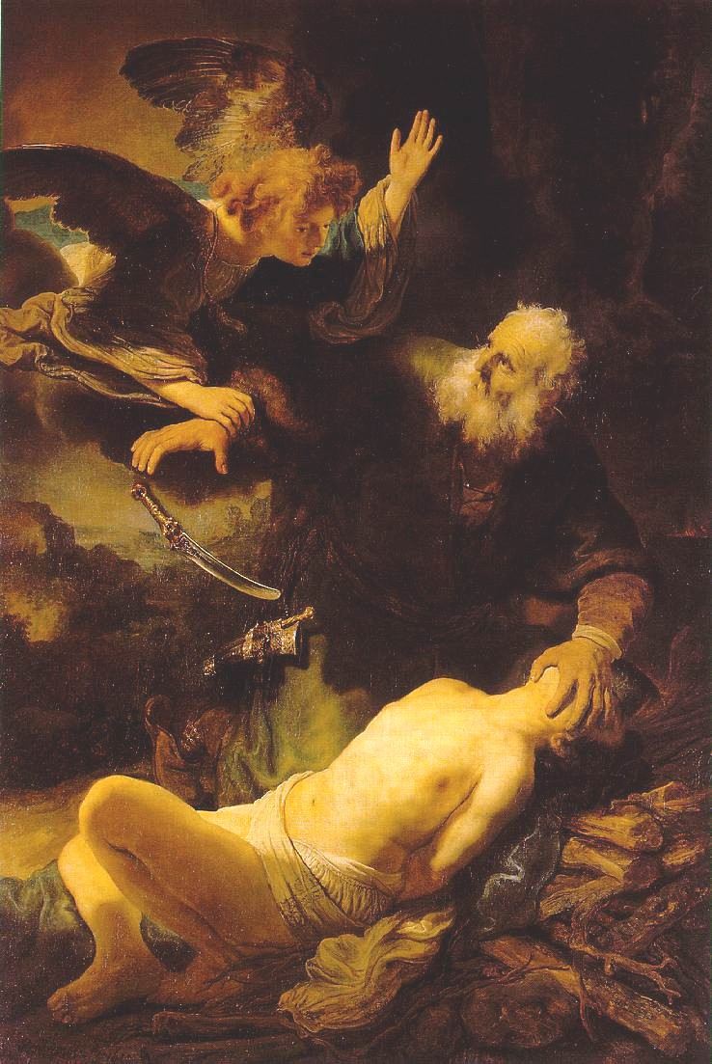
Gần với việc dâng Y-sác (Sáng 22)
Đức Chúa Trời thử sự thành tín của tín hữu bằng cách bảo họ dâng cho Ngài phần tốt nhất họ có (1-2).
Những tín hữu trung thành sẵn sàng dâng phần tốt nhất họ có cho Chúa, tin cậy Đức Chúa Trời sẽ cung ứng (3-10).
Những tín hữu trung thành nhận sự cung ứng của Đức Chúa Trời cho sự thờ phượng (11-14).
Những tín hữu trung thành vui hưởng sự bảo đảm về phước lành của Đức Chúa Trời (15-18).
Allen P. Ross, Creation & Blessing, 396-401

Slide 4
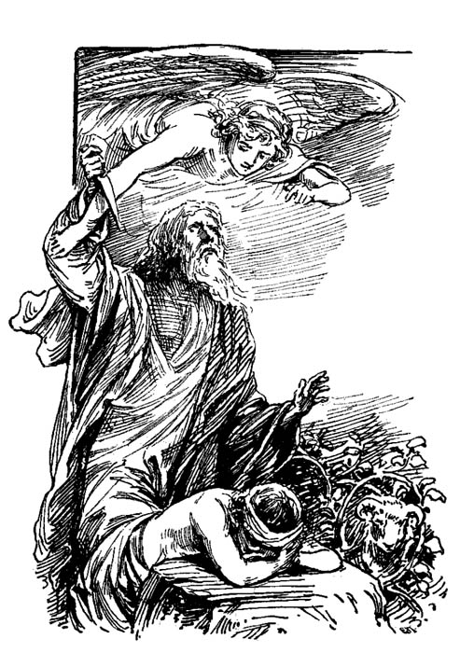
Ga-la-ti 3:29 (NIV)
Nếu anh em thuộc về Đấng Christ, thì anh em cũng là dõng dõi của Áp-ra-ham.
.

Slide 5
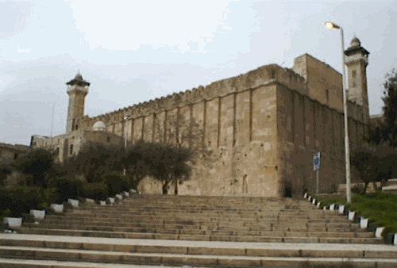
Sự chôn cất Sa-ra (Sáng 23)
Vì sao Môi-se viết nguyên một chương về cái chết của Sa-ra?
Đài kỷ niệm này đánh dấu vị trí hang đá Mặc-bê-la nơi chôn Áp-ra-ham, Sa-ra, Y-sác, Gia-cốp, và Lê-a. (Ra-chên được chôn gần Bết-lê-hem, nơi bà qua đời.)

Slide 6
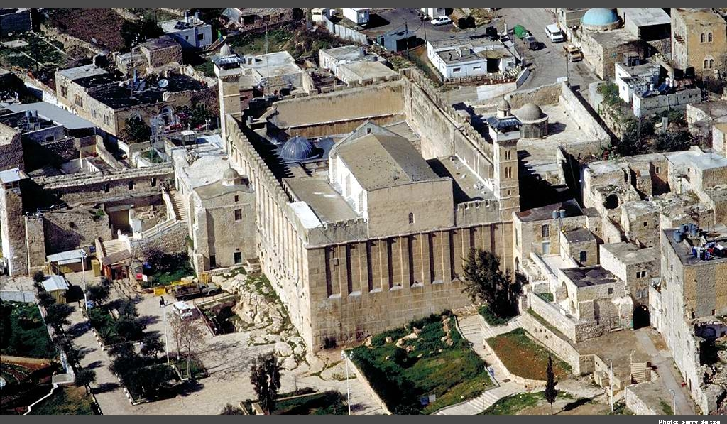
Hang đá Mặc-bê-la
Genesis 1-2

Slide 7
Patriarchal Family Tree
Phả hệ gia đình tổ phụ
91
Tha-rê
Cha-ran
Na-cô
Áp-ra-ham
Lót
Bê-tu-ên
(A-ga)
Ích-ma-ên
(Sa-ra)
Y-sác
La-ban Rê-be-ca
Cưới

Slide 8
Cuộc đời Gia-cốp
56
Tiền sử
Lịch sử tổ phụ
Áp-ra-ham 12-25:18
Y-sác 25:19-26:35
Sáng tạo 1-2
Các dân tộc 10-11
Hồng thủy 6-9
Gia-cốp 27-36
Sa ngã 3-5
SỰ KiỆN 1-11
Con người 12-50
Các chủng tộc
Chủng tộc Hê-bơ-rơ

Slide 9
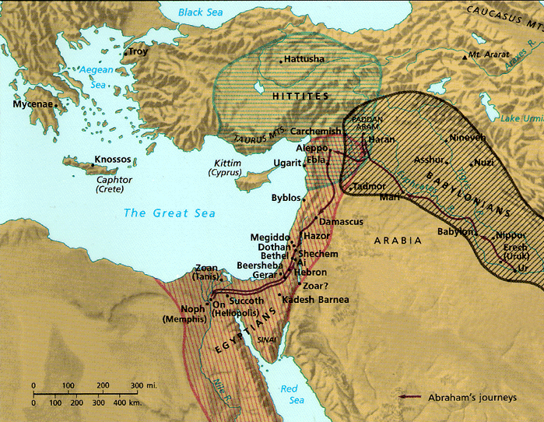
Securing a Bride for Isaac (Gen. 24)
Thought Question:
Why did Abraham send his servant to Haran to get a wife for Isaac?
Land of Rebekah
Land of Isaac

Slide 10
Gia-cốp trong biểu bảng của Sáng-thế Ký
56
Tiền sử
Lịch sử tổ phụ
Áp-ra-ham 12-25:18
Y-sác 25:19-26:35
Sáng tạo 1-2
Các dân tộc 10-11
Hồng thủy 6-9
Gia-cốp 27-36
Sa ngã 3-5
SỰ KiỆN 1-11
CON NGƯỜI 12-50
Các chủng tộc
Người Hê-bơ-rơ

Slide 11
Patriarchal Family Tree
Phả hệ gia đình tổ phụ
91
Tha-rê
Cha-ran
Na-cô
Áp-ra-ham
Lót
Bê-tu-ên
(A-ga)
Ích-ma-ên
(Sa-ra)
Y-sác
La-ban Rê-be-ca
Cưới
Ê-sau
Gia-cốp

Slide 12
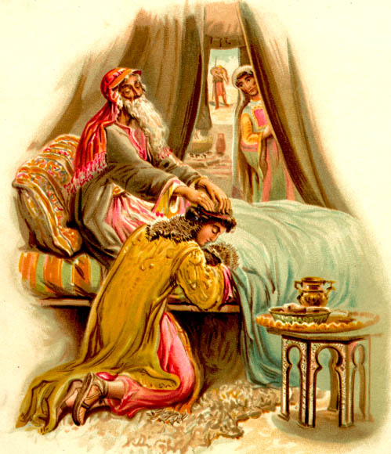
Sáng 27:1-40

Slide 13
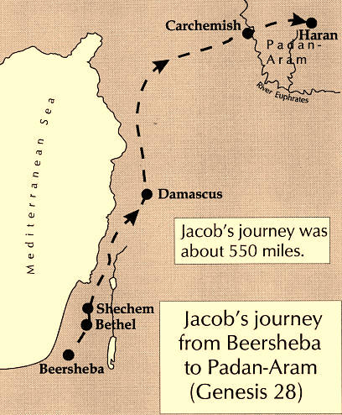
Hành trình Gia-cốp đi Pha-đan A-ram
2. Trong cuộc chạy trốn, Gia-cốp đến Bê-tên, và Đức Chúa Trời hứa “Nầy Ta ở cùng ngươi, ngươi đi đâu sẽ theo gìn giữ đò, và đem ngươi về xứ này, vì Ta không bao giờ bỏ ngươi cho đến khi Ta làm xong những điều ta đã hứa cùng ngươi” [Sáng 28:15].
1. Gia-cốp cướp phước lành của Ê-sau. Ê-sau thề sẽ giết ông. Gia-cốp chạy đến Pha-đan A-ram để bao tồn mạng sống [Sáng 27:43, 28:5, 10].

Slide 14
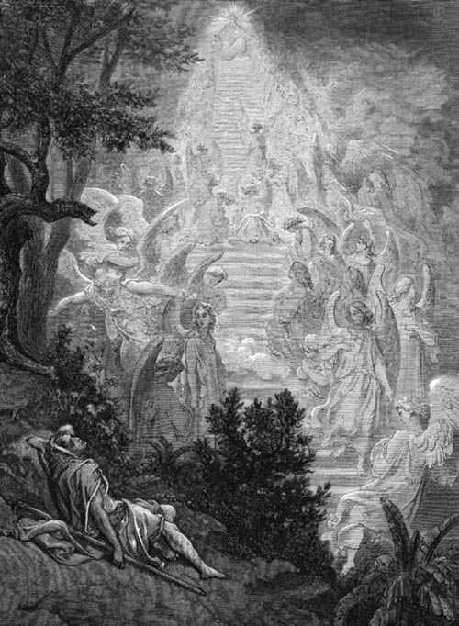
Cái thang của Gia-cốp (Sáng 28:10-22)

Slide 15
Gia-cốp đến Pha-đan A-ram
(Sáng 27-29)
3. Gia-cốp từ Bê-e-sê-ba xứ Ca-na-an đến nhà La-ban (anh Rê-be-ca) tại Cha-ran xứ Pha-đan A-ram [Sáng 29].
2. Trong cuộc chạy trốn, Gia-cốp gặp Đức Chúa Trời tại Bê-tên, và Ngài hứa “Nầy Ta ở cùng ngươi, ngươi đi đâu sẽ theo gìn giữ đò, và đem ngươi về xứ này, vì Ta không bao giờ bỏ ngươi cho đến khi Ta làm xong những điều ta đã hứa cùng ngươi” [Sáng 28:15].
1. Gia-cốp cướp phước lành của Ê-sau. Ê-sau thề sẽ giết ông. Gia-cốp chạy đến Pha-đan A-ram để bao tồn mạng sống [Sáng 27:43, 28:5, 10].

Slide 16

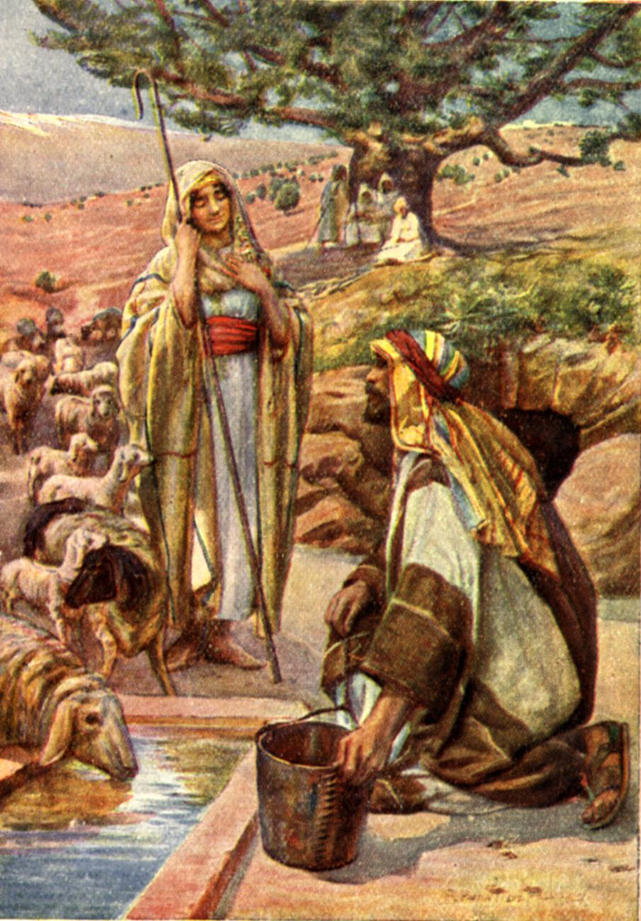
Gia-cốp gặp Ra-chên
Sáng 29:1-30

Slide 17

Desperate Housewives
(Gen. 29:31–30:24)
Warning: This Sermon is Rated R
Adapted from David Turner • bibleguy.org (used with permission)

Slide 18
Desperate for What?
Gabrielle Solis – Came from poverty. Successful model. Desperate for materialistic wealth and the Hollywood lifestyle.
Lynette Scavo – She has found it easier to be successful in business than to be a successful housewife. Desperate for order and success at home.
Bree Van de Kamp - a White Anglo-Saxon Protestant (Presbyterian), conservative Republican, desperate for perfectionist control of life.
Susan Mayer/Delfino – clumsy at most things, especially relationships. Single Mom, Desperate to land a man.
Note the fruit – Wanting something they do not have.
If I only had ________, life would be better.

Slide 19

Jacob’s
Genesis 29:31–30:24

Slide 20
Jacob was desperate
Desperate for the inheritance
  He deceived to get it and got none of it.
Desperate for his father’s blessing
  He received it through deception but alienated family for it.
Desperate for a wife
  He received two of them, more than he bargained for.
Desperate for possessions
  He received them but at a cost.

Slide 21
Jacob’s Desperate Wives
Leah – Desperate for Love
  She’d use having children to get it but would never gain it.
Rachel – Desperate for Children
  She had the love but was desperate for children
Jacob’s frustration – He wasn’t capable to satisfy what they were desperate to receive. A husband seldom can.

Slide 22

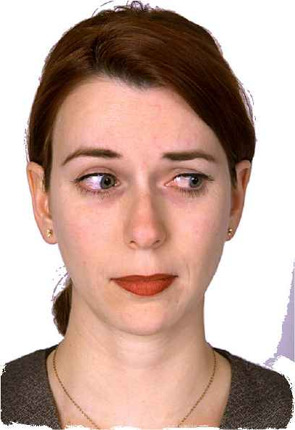
Are you desperate?
Men – what are you so desperate for that you put others in a desperate mode?
Women –
  What are you desperate for that causes you to lose site of the blessings you already have?
  What expectations do you put on others that they can’t possibly meet?

Slide 23
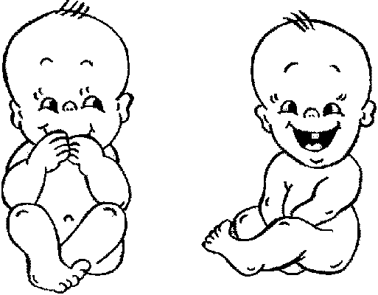
Leah was Desperate for Love
Genesis 29:31–32 (NET)
³¹ When the Lord saw that Leah was unloved, he enabled her to become pregnant while Rachel remained childless. ³² So Leah became pregnant and gave birth to a son. She named him Reuben, for she said, “The Lord has looked with pity on my oppressed condition. Surely my husband will love me now.”
Leah was Jealous of Jacob’s love for Rachel.
Since Jacob wouldn’t bless Leah with love, God blessed her with children.
Reuben – “Look, a son”
She thought having children would cause her husband to love her.
How often do couples make the mistake of thinking having a child will increase their love or help a troubled marriage?

Slide 24
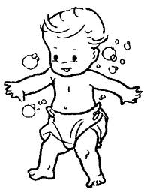
If one won’t get love, maybe three?
Genesis 29:33–34
³³ She became pregnant again and had another son. She said, “Because the Lord heard that I was unloved, he gave me this one too.” So she named him Simeon. ³⁴ She became pregnant again and had another son. She said, “Now this time my husband will show me affection, because I have given birth to three sons for him.” That is why he was named Levi.
Second son, Simeon – “hearing”
Third son, Levi – sounds like the Hebrew word “to join”
“Show me affection” – lit. “to be joined”
If one wouldn’t make him love her, surely three would.

Slide 25
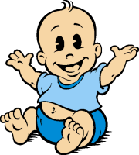
Momentary joy during desperation
Genesis 29:35
³⁵ She became pregnant again and had another son. She said, “This time I will praise the Lord.” That is why she named him Judah. Then she stopped having children.
For a moment Leah places her thought away from her desperation of the love of husband and honors God.
Judah – “he will be praised”

Slide 26
Rachel Desperate for Children
Genesis 30:1–2
¹ When Rachel saw that she could not give Jacob children, she became jealous of her sister. She said to Jacob, “Give me children or I’ll die!” ² Jacob became furious with Rachel and exclaimed, “Am I in the place of God, who has kept you from having children?”
She had Jacob’s love, but was jealous of Leah for having children.
Desperation causes irrational thinking.
  She expected her husband to fix it.
“furious” – lit. “his nostrils burned”
Jacob communicates his frustration, “Do you think I’m God?”

Slide 27

Desperation leads to desperate solutions
Genesis 30:3–4
³ [Rachel] replied, “Here is my servant Bilhah! Have sexual relations with her so that she can bear children for me and I can have a family through her.” ⁴ So Rachel gave him her servant Bilhah as a wife, and Jacob had marital relations with her.
Sarah’s desperation for children led to the birth of Ishmael.
Jacob’s desperation for the blessing caused deception.
Now, Rachel’s desperation causes her to turn to a surrogate.
“bear children for me” – lit. “bear children upon my knees”

Slide 28
Desperation leads to an irrational view of judgment
Genesis 30:5–6
⁵ Bilhah became pregnant and gave Jacob a son. ⁶ Then Rachel said, “God has vindicated me. He has responded to my prayer and given me a son.” That is why she named him Dan.
Dan – “judged, vindicated” she viewed his birth as God righting the wrong of her not having children.

Slide 29
Jealousy and competition feed the desperation
Genesis 30:7–8
⁷ Bilhah, Rachel’s servant, became pregnant again and gave Jacob another son. ⁸ Then Rachel said, “I have fought a desperate struggle with my sister, but I have won.” So she named him Naphtali.
Naphtali – “my struggle”
Why is she so desperate to have children? She is in competition with her sister.

Slide 30

Desperation leads to copying the competition
Genesis 30:9–11
⁹ When Leah saw that she had stopped having children, she gave her servant Zilpah to Jacob as a wife. ¹⁰ Soon Leah’s servant Zilpah gave Jacob a son. ¹¹ Leah said, “How fortunate!” So she named him Gad.
Gad – “good fortune”

Slide 31
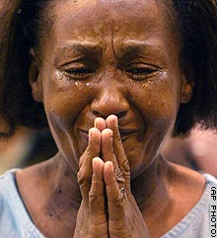
Will Leah ever be Happy?
Genesis 30:12–13
¹² Then Leah’s servant Zilpah gave Jacob another son. ¹³ Leah said, “How happy I am, for women will call me happy!” So she named him Asher.
Asher – “happy one”

Slide 32
Desperation leads to myth and/or medication
Genesis 30:12–15
¹⁴ At the time of the wheat harvest Reuben went out and found some mandrake plants in a field and brought them to his mother Leah. Rachel said to Leah, “Give me some of your son’s mandrakes.” ¹⁵ But Leah replied, “Wasn’t it enough that you’ve taken away my husband? Would you take away my son’s mandrakes too?” “All right,” Rachel said, “he may sleep with you tonight in exchange for your son’s mandrakes.”
Mandrakes – from Hebrew word meaning “love plant” were viewed as a type of aphrodisiac.
Rachel wanted them for obvious reasons.
Rachel has authority in the relationship regarding Jacob.
Leah views Rachel as having stole her husband from her.
The relationship has deteriorated to purchasing Jacob’s bed.

Slide 33
Desperation misinterprets God’s grace
Genesis 30:16–18
¹⁶ When Jacob came in from the fields that evening, Leah went out to meet him and said, “You must sleep with me because I have paid for your services with my son’s mandrakes.” So he had marital relations with her that night. ¹⁷God paid attention to Leah; she became pregnant and gave Jacob a son for the fifth time. ¹⁸ Then Leah said, “God has granted me a reward because I gave my servant to my husband as a wife.” So she named him Issachar.
So desperate Leah meets him in the field.
Jacob has become a passive instrument for baby making in this relationship. She paid for his services.
Irony – Rachel wanted the aphrodisiac, but it was Leah that received what Rachel was after.
Issachar – appears to mean “man of reward.” She thought God rewarded her because she gave her servant to Jacob.

Slide 34
Leah’s desperation changes
Genesis 30:19–21
¹⁹ Leah became pregnant again and gave Jacob a son for the sixth time. ²⁰ Then Leah said, “God has given me a good gift. Now my husband will honor me because I have given him six sons.” So she named him Zebulun. ²¹ After that she gave birth to a daughter and named her Dinah.
Zebulun – “honor”
She no longer uses the word love. Now, Jacob will honor me.
Dinah – “Justice” the only daughter mentioned.

Slide 35
A child doesn’t end the desperation
Genesis 30:22–24
²² Then God took note of Rachel. He paid attention to her and enabled her to become pregnant. ²³ She became pregnant and gave birth to a son. Then she said, “God has taken away my shame.” ²⁴ She named him Joseph, saying, “May the Lord give me yet another son.”
God answers Rachel and gives her a child.
Her shame is removed
But, she is desperate for another child.
Joseph means “may he add” but sounds like a Hebrew verb meaning “taken away”

Slide 36

Genesis 29–30 Lessons
It is not wrong to desire love, children, a good home, prosperity, etc.
Desperation for what we don’t have can lead us into wrong attitudes and actions.
Desperation can lead to jealousy and hatred.
A spouse can seldom provide all we are desperate to receive.

Slide 37
Challenge: Look at your heart
Is there something you’re desperate for that leads you to jealousy, hate, a competitive spirit, ungratefulness for what you have, or actions inconsistent with God’s will?
How are we really different from Jacob, Leah, or Rachel?

Slide 38
Be Content
Philippians 4:11-13 (NET)
¹¹ I am not saying this because I am in need, for I have learned to be content in any circumstance. ¹² I have experienced times of need and times of abundance. In any and every circumstance I have learned the secret of contentment, whether I go satisfied or hungry, have plenty or nothing. ¹³ I am able to do all things through the one who strengthens me.

Slide 39
Patriarchal Family Tree
Phả hệ gia đình tổ phụ
91
Tha-rê
Cha-ran
Na-cô
Áp-ra-ham
Lót
Bê-tu-ên
(A-ga)
Ích-ma-ên
(Sa-ra)
Y-sác
La-ban Rê-be-ca
Cưới
Ê-sau
Gia-cốp
Lê-a
Ra-chên
(Lê-a)
Ru-bên,
Si-mê-ôn,
Lê-vi,
Giu-đa,
Y-sa-ca,
Sa-bu-lôn
(Xinh-ba)
Gát, A-se
(Bi-la)
Đan, Nép-ta-li
(Ra-chên) Giô-sép, Bên-gia-min
Ma-na-se
Ép-ra-im
Xanh lục = dòng dõi được chúc phước có quyền trưởng nam mặc dù không ai trong số họ là con trưởng (1 Sử 5:1-2)

Slide 40
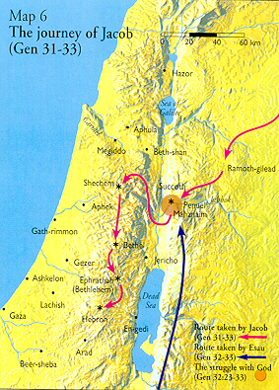
Công việc của Gia-cốp & sự hồi hương (Sáng 29-32)
4. Gia-cốp làm việc 20 năm cho La-ban, cưới hai con gái của ông, Ra-chên và Lê-a, và thịnh vượng [Sáng 29:30].
5. Rồi Đức Chúa Trời bảo Gia-cốp, “Hãy trở về xứ của tổ phụ ngươi, chốn bà con ngươi và Ta sẽ phù hộ ngươi” [Sáng 31:3].
6. Gia-cốp cùng gia đình và tài sản trốn khỏi La-ban. La-ban đối mặt Gia-cốp tại Mích-ba và họ đồng ý phân rẽ [Sáng 31:48-49].
Mizpah
7. Gia-cốp gặp thiên sứ của Đức Chúa Trời. Ông đặt tên nơi này là Ma-ha-na-im (Đây là trại của ĐCT) khẳng định rằng ĐCT ở với ông [Sáng 32:1].

Slide 41
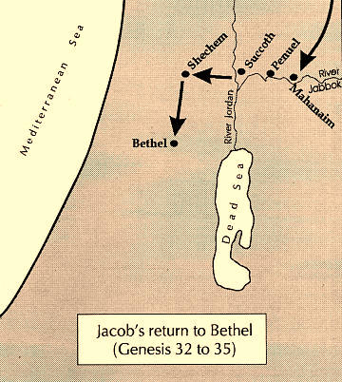
Đức Chúa Trờp gặp Gia-cốp (Sáng 32)
8. Gia-cốp chuẩn bị gặp Ê-sau. Đức Chúa Trời gặp Gia-cốp tại Phê-ni-ên. Gia-cốp vật lộn với Ngài trọn cả đêm. Đức Chúa Trời đổi tên ông là Israel, “vì ngươi có vật lộn cùng Đức Chúa Trời và người ta; ngươi đều được thắng” [Sáng 32:28].
God Meets Jacob

Slide 42
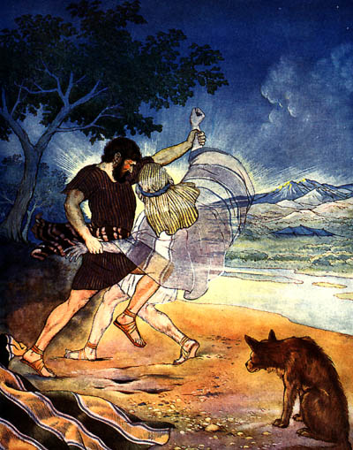
Gia-cốp vật lộn cùng Đức Chúa Trời
Sáng 32:22-32

Slide 43
Gia-cốp đặt tên là Phê-ni-ên
8. Gia-cốp chuẩn bị gặp Ê-sau. Đức Chúa Trời gặp Gia-cốp tại Phê-ni-ên. Gia-cốp vật lộn với Ngài trọn cả đêm. Đức Chúa Trời đổi tên ông là Israel, “vì ngươi có vật lộn cùng Đức Chúa Trời và người ta; ngươi đều được thắng” [Sáng 32:28].
9. Gia-cốp gọi nơi này là Phê-ni-ên, “Tôi đã thấy Đức Chúa Trời đối mặt cùng tôi và tôi được giải cứu” [Sáng 32:30].
10. Bây giờ đến Sáng 33….
Cuối cùng Gia-cốp gặp Ê-sau.
God Meets Jacob

Slide 44
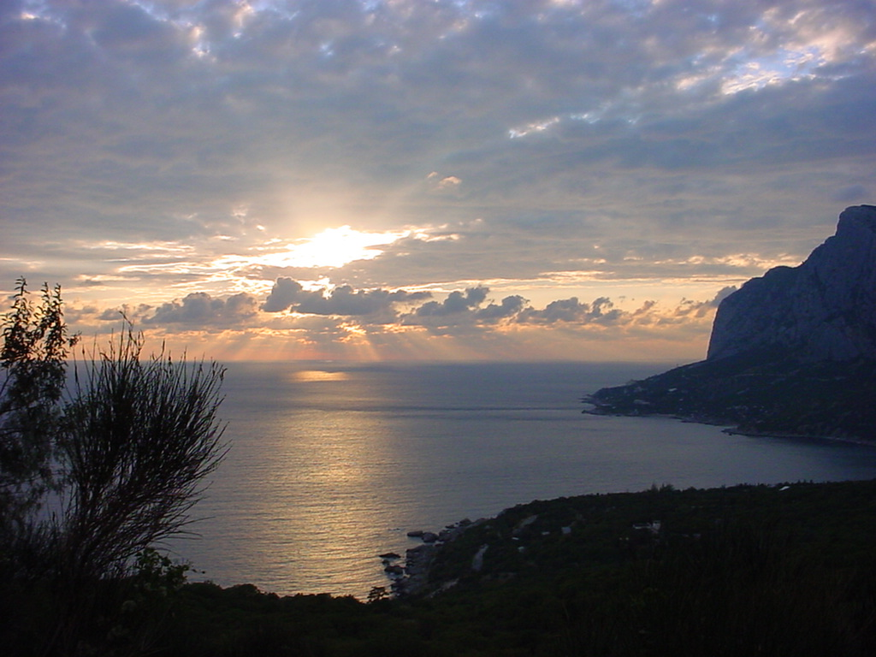
Gia-cốp: Từ kẻ lừa dối đến tín nhân (Sáng 33)
Việc Đức Chúa Trời chọn Gia-cốp cuối cùng được thắng mà không cần đến phần của Gia-cốp.

Slide 45
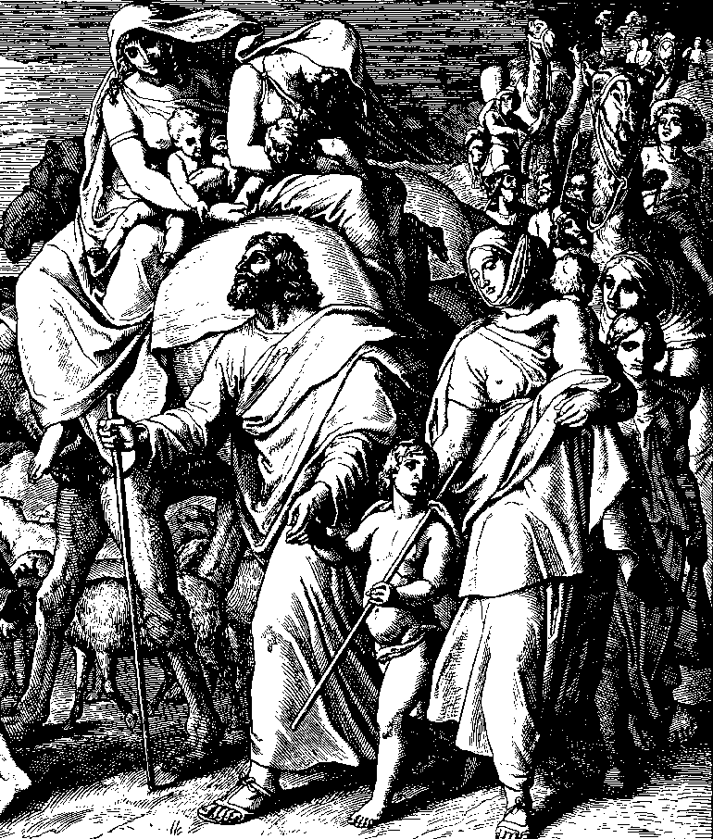
Preparing and Meeting
Sự chuẩn bị
Gia-cốp thấy Ê-sau và đoàn quân [33:1].
Những ngày trước, Gia-cốp đầy sợ hãi và cho các bầy súc đi trước trong khi ông ở lại sau [32:20].
Sau khi được Đức Chúa Trời ban phước [32:29], Gia-cốp quyết định chia gia đình mình thành từng nhóm nhỏ và cho họ đi trước [33:3]
Cuộc gặp mặt
Gia-cốp sấp mình xuống đất lạy bảy lần.[33:3]
Ý nghĩa văn hóa: Hạ mình hết mực xuống để tôn kính Ê-sau.

Slide 46
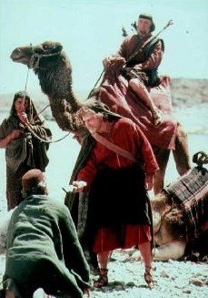
An Unexpected Reunion
Cuộc hội ngộ không mong đợi
Cuộc hội ngộ đầy vui mừng và sự hòa giải
Ê-sau chạy đến gặp Gia-cốp, ôm choàng lấy cổ và hôn.
Cả hai đều khóc. [33:4]
(20 năm trước đó, Ê-sau thề sẽ giết Gia-cốp [27: 41].)

Slide 47
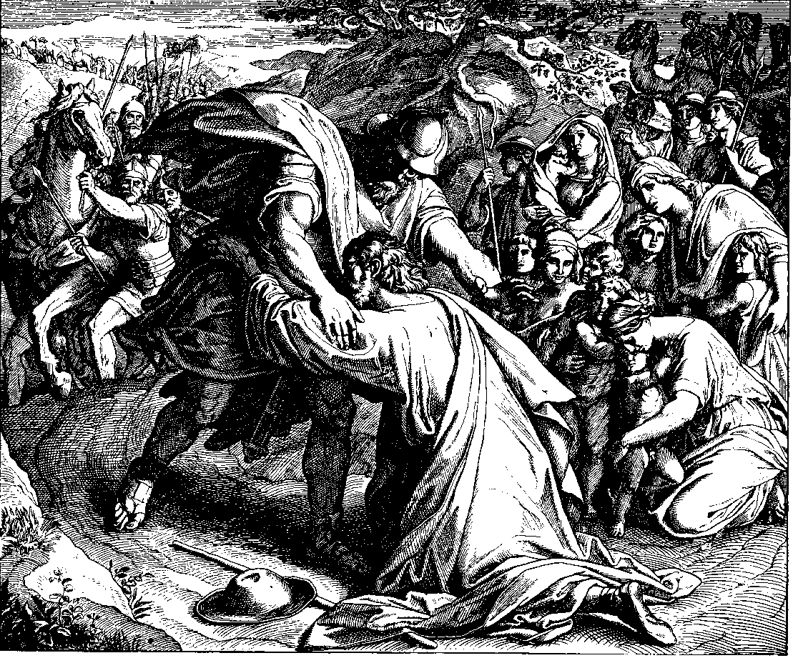
Meeting Jacob’s Family
Gặp gia đình Gia-cốp [33:5-7]
- Gia-cốp giới thiệu gia đình mình với Ê-sau.
- Gia-cốp thừa nhận Đức Chúa Trời vì các con mà lòng nhân từ của Ngài đã ban cho ông.

Slide 48
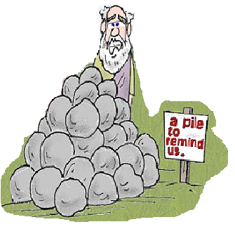
Jacob Builds Shechem Altar
Gia-cốp xây bàn thờ Si-chem
Ông gọi bàn thờ là Ên Ên-ô-hê Israel – nghĩa là “ĐCT, ĐCT của Israel,” hoặc “Đấng quyền năng là Đức Chúa Trời của Israel.”
Ý nghĩa của bàn thờ
Gia-cốp sử dụng tên mới của ông, “Israel.”
Tại trung tâm của vùng đất thờ hình tượng, ông dựng một trung tâm thờ phượng của Đức Chúa Trời thật.

Slide 49
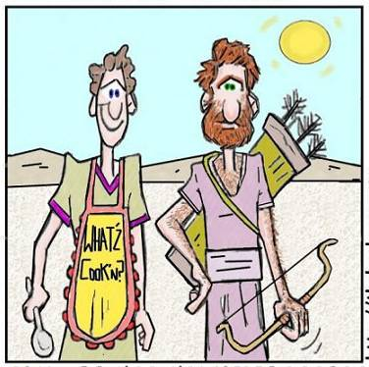
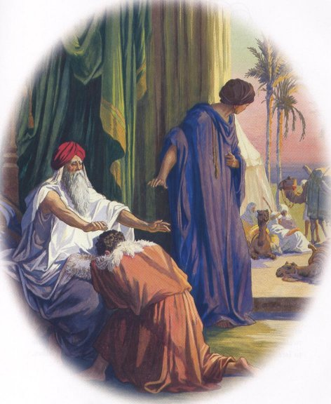
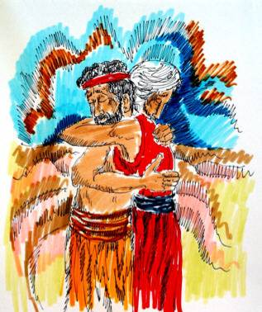
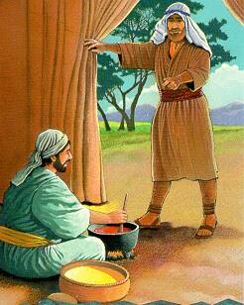
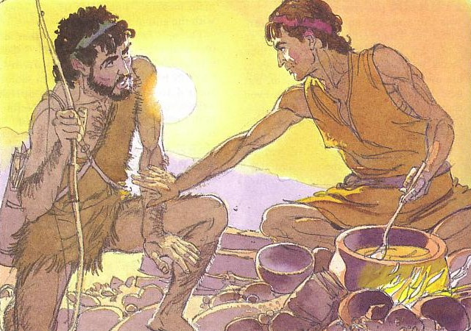
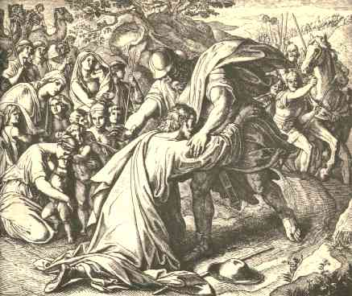
Gia-cốp làm hòa với Ê-sau

Slide 50
Câu chuyện về Giô-sép
56
Tiền sử
Lịch sử tổ phụ
Áp-ra-ham 12-25:18
Y-sác 25:19-26:35
Sáng tạo 1-2
Các dân tộc 10-11
Giô-sép 37-50
Hồng thủy 6-9
Gia-cốp 27-36
Sa ngã 3-5
SỰ KiỆN 1-11
CON NGƯỜI 12-50
Các chủng tộc
Người Hê-bơ-rơ

Slide 51
Sự vô tình của trẻ con
Sáng 37:1-11

Slide 52
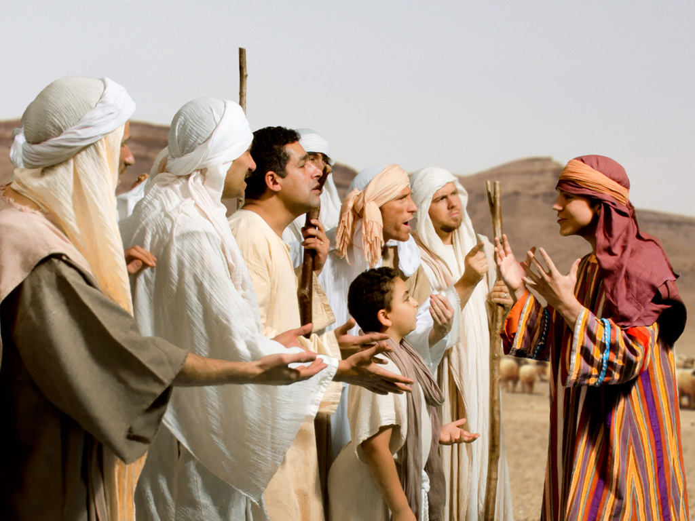

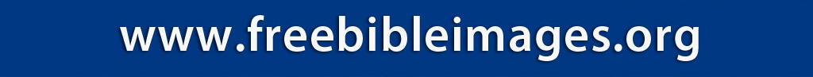
JOSEPH THE DREAMER
Genesis 37:1-10

Slide 53
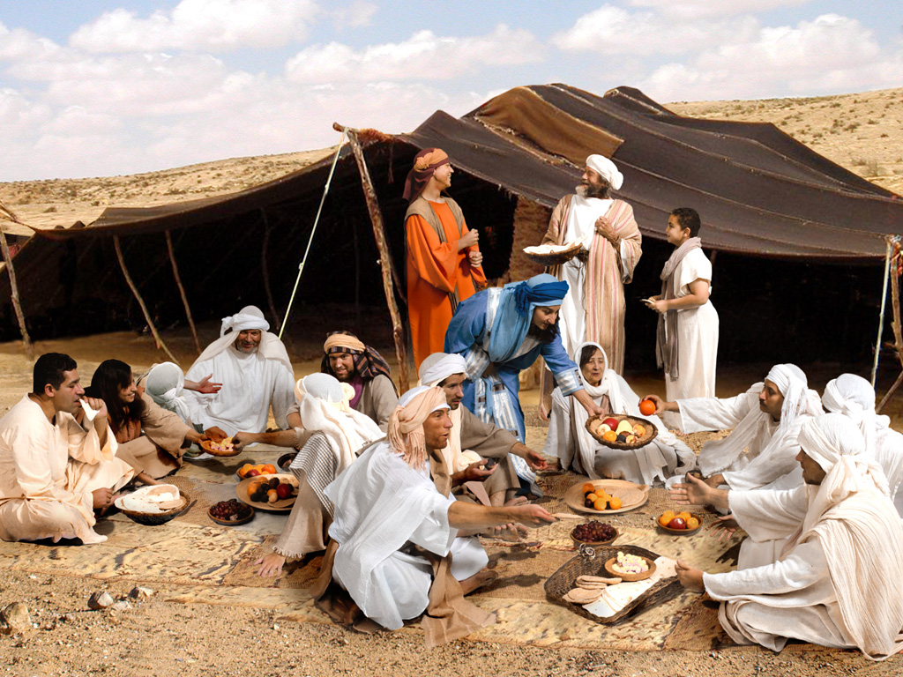

Slide 54
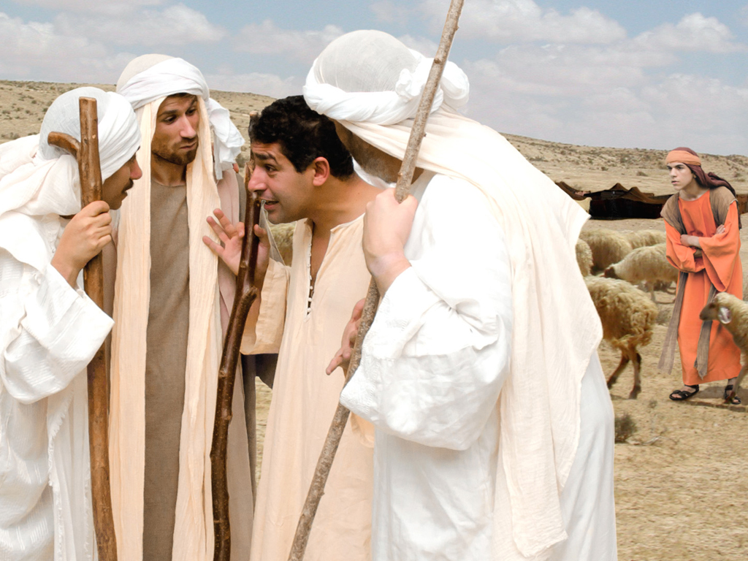

Slide 55
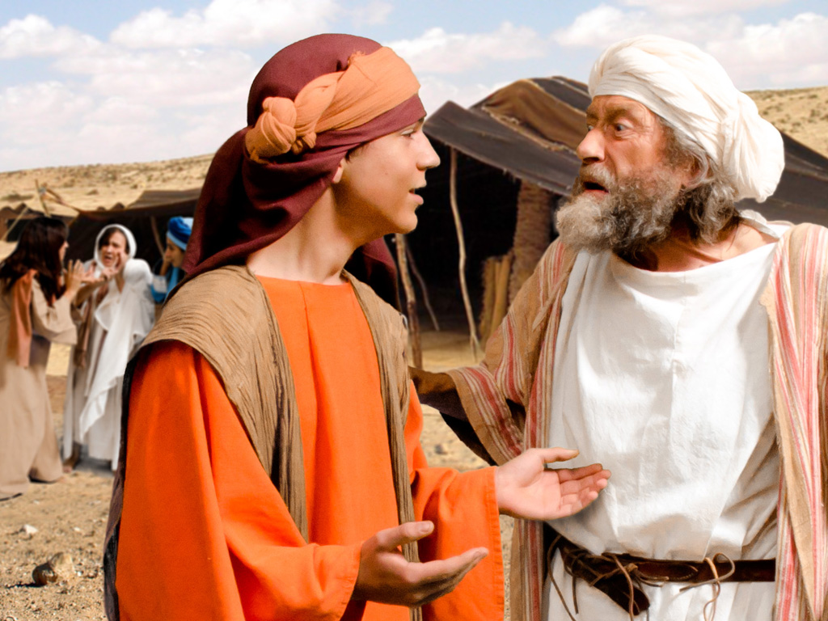

Slide 56
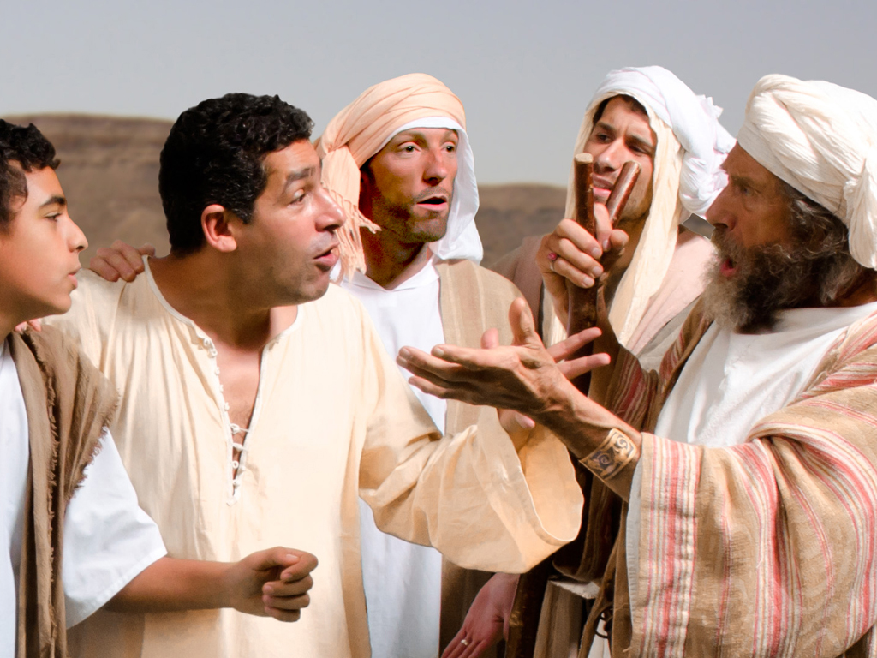

Slide 57
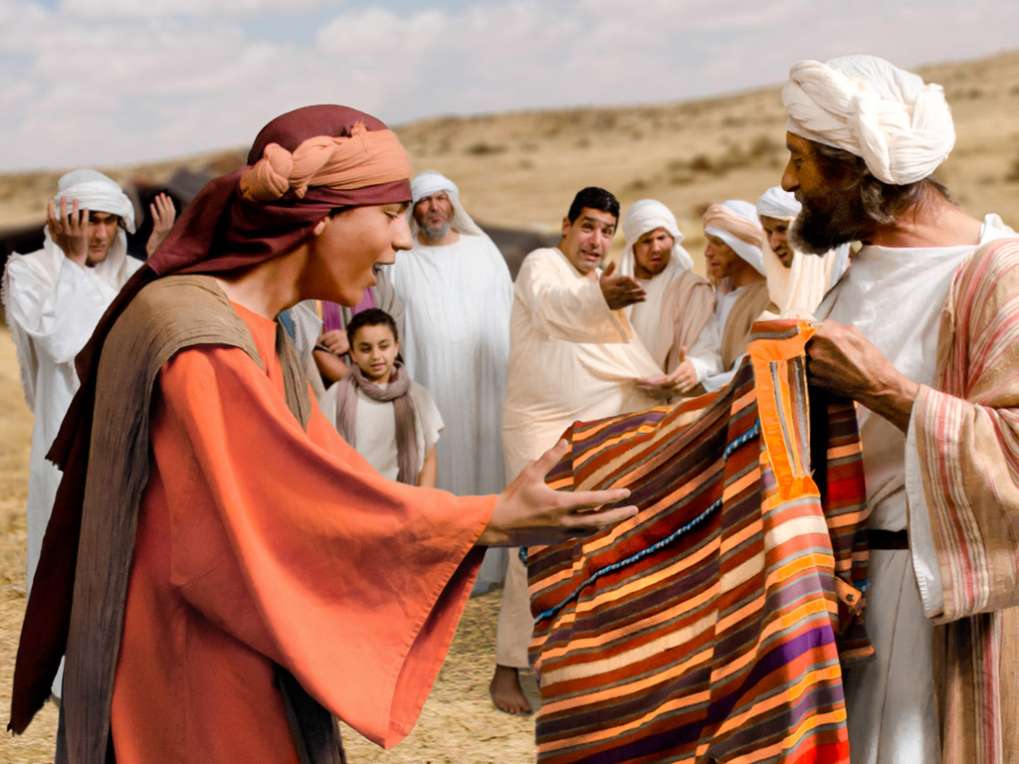

Slide 58
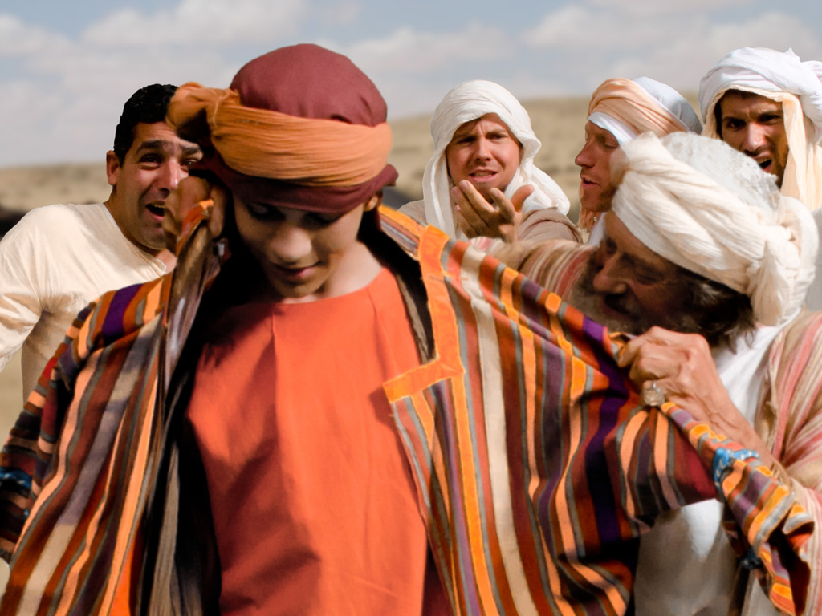

Slide 59
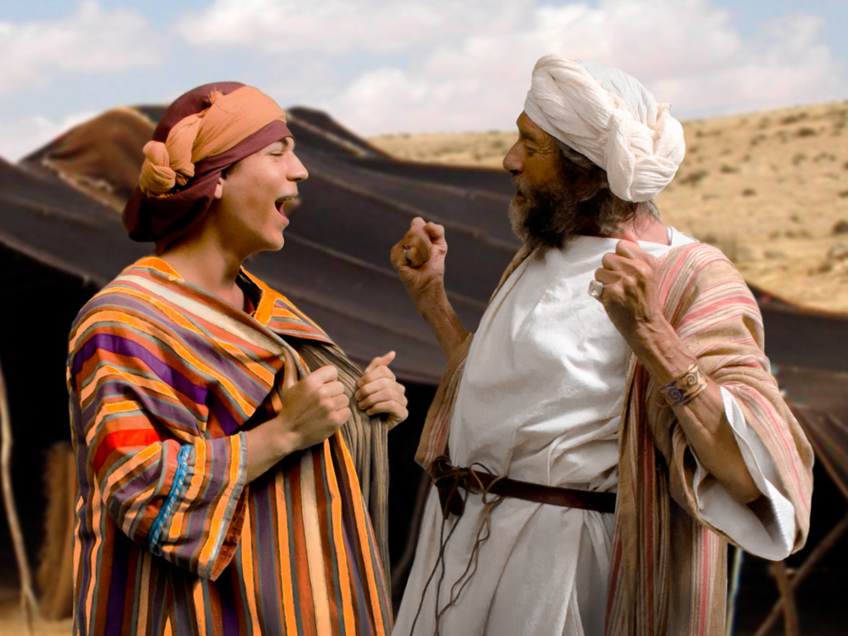

Slide 60
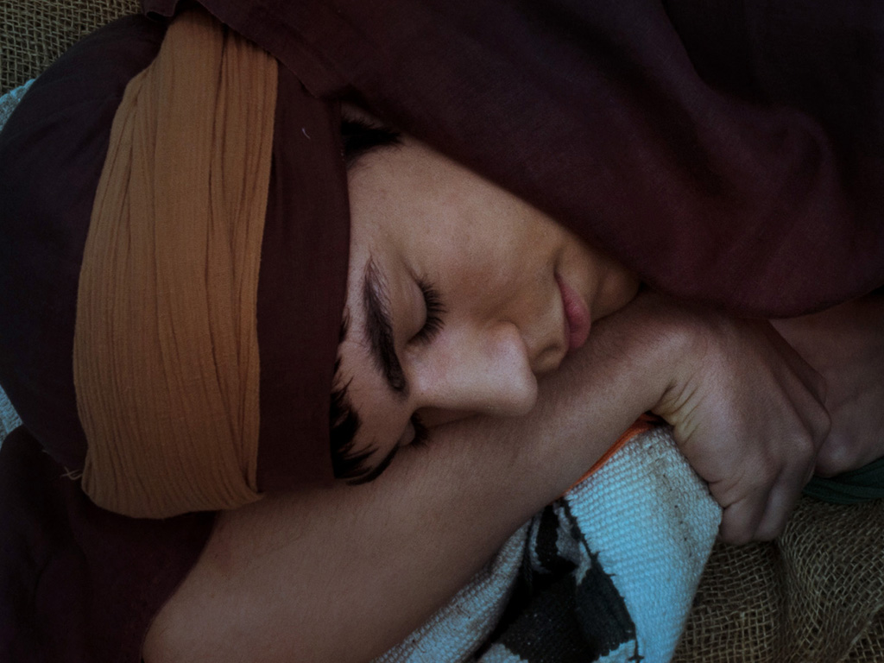

Slide 61
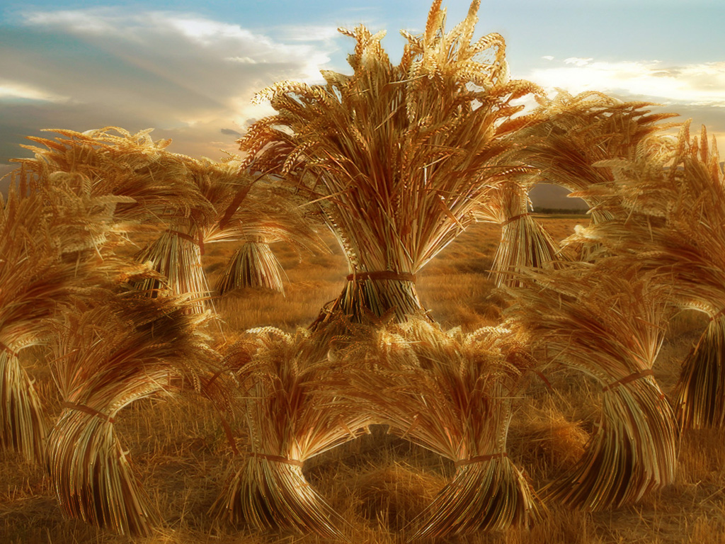

Slide 63
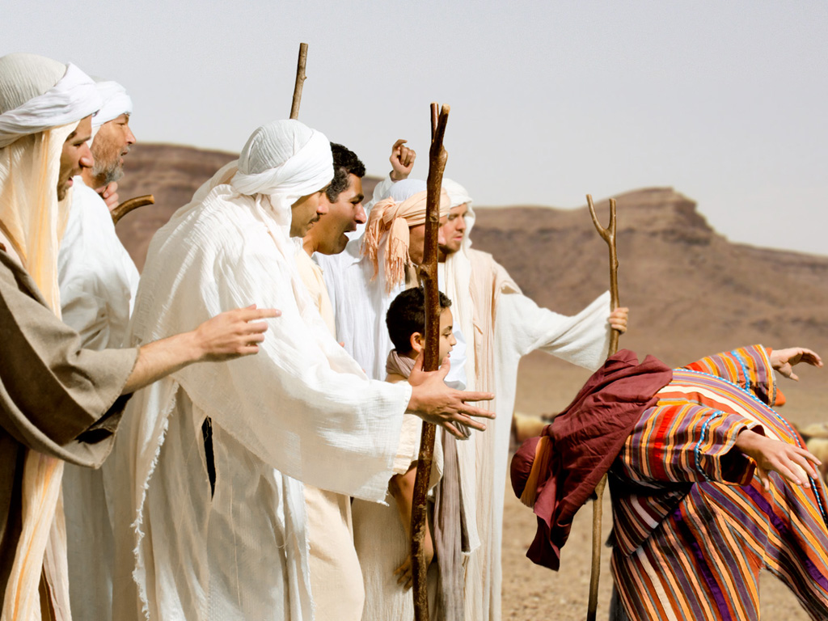

Slide 64
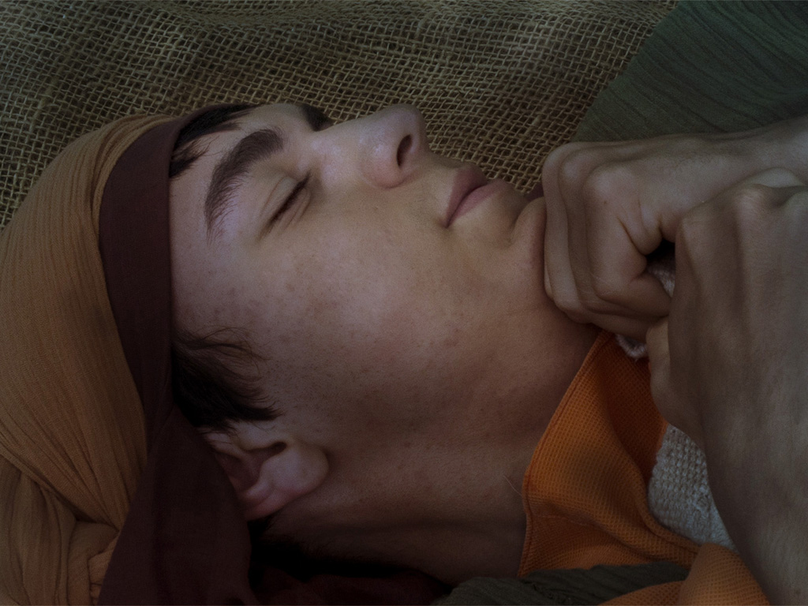

Slide 65
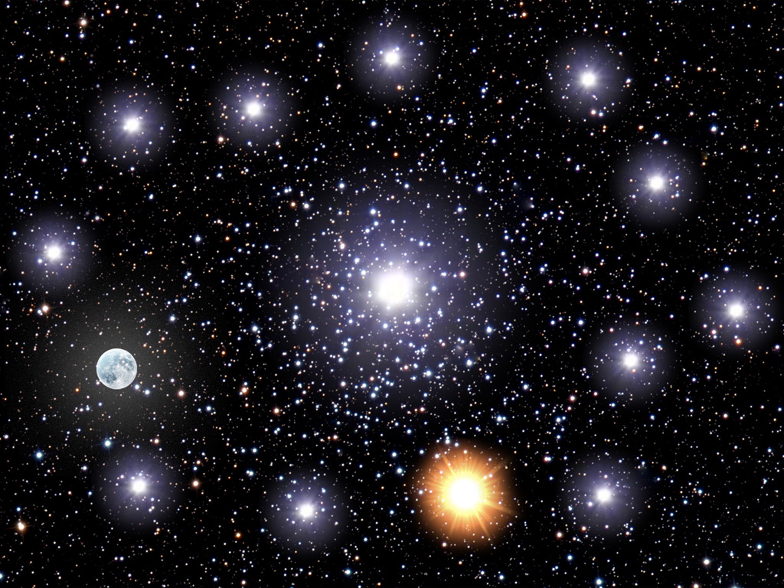

Slide 66
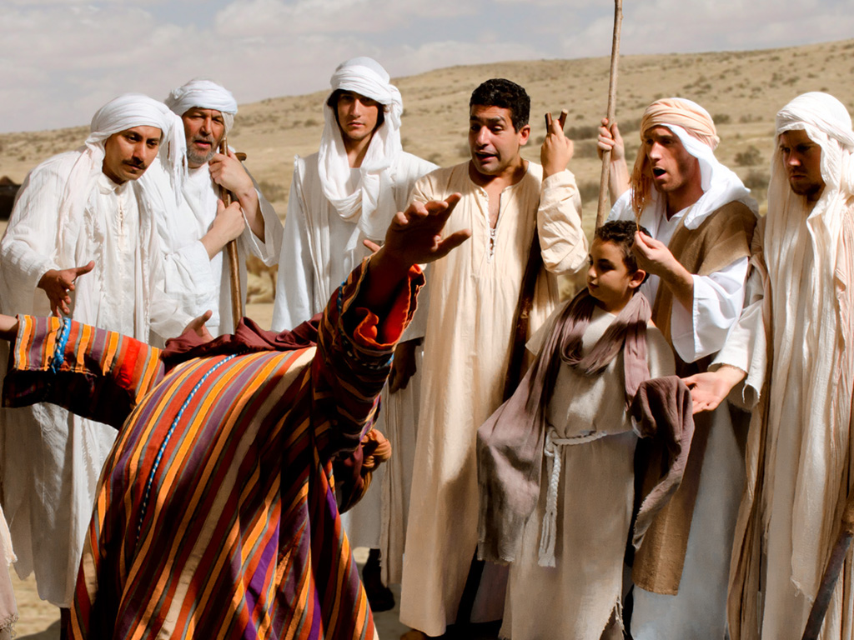

Slide 67
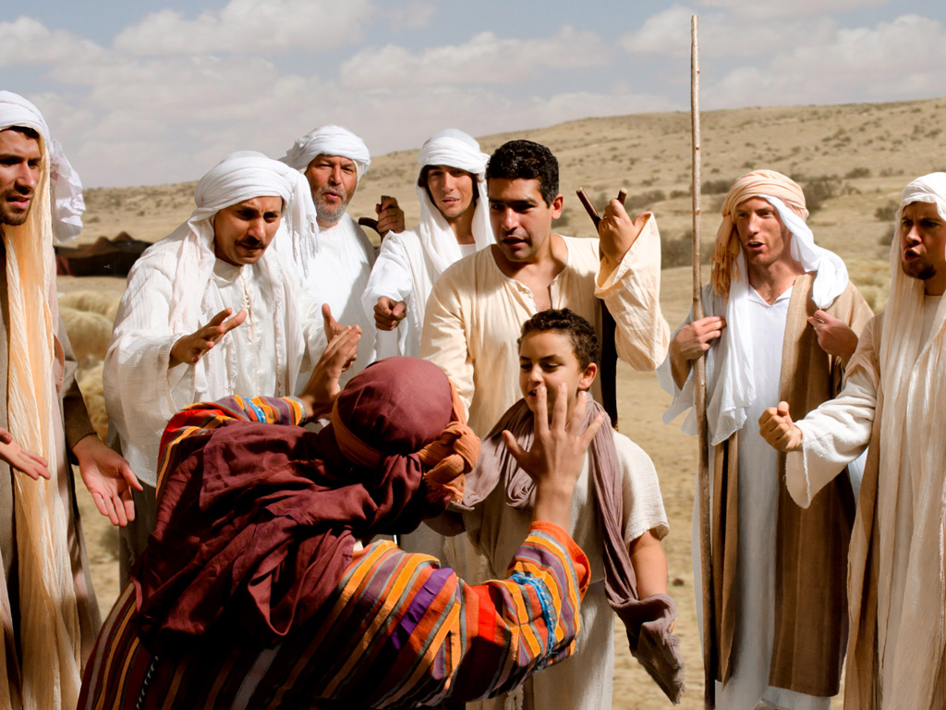

Slide 68
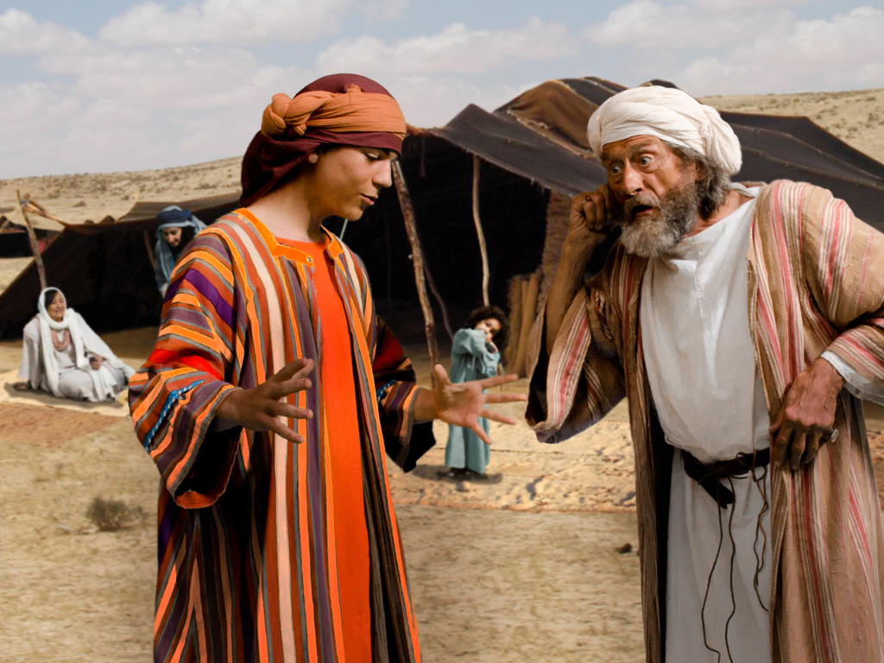

Slide 69
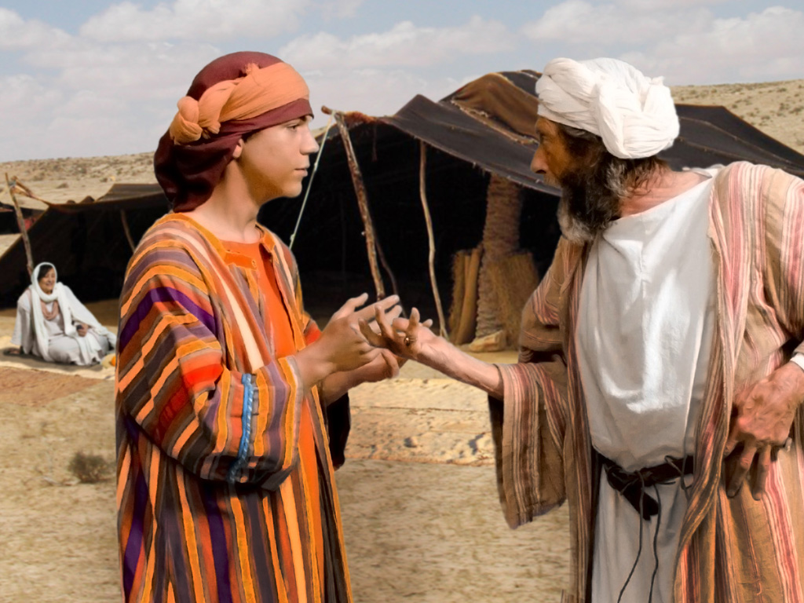

Slide 70
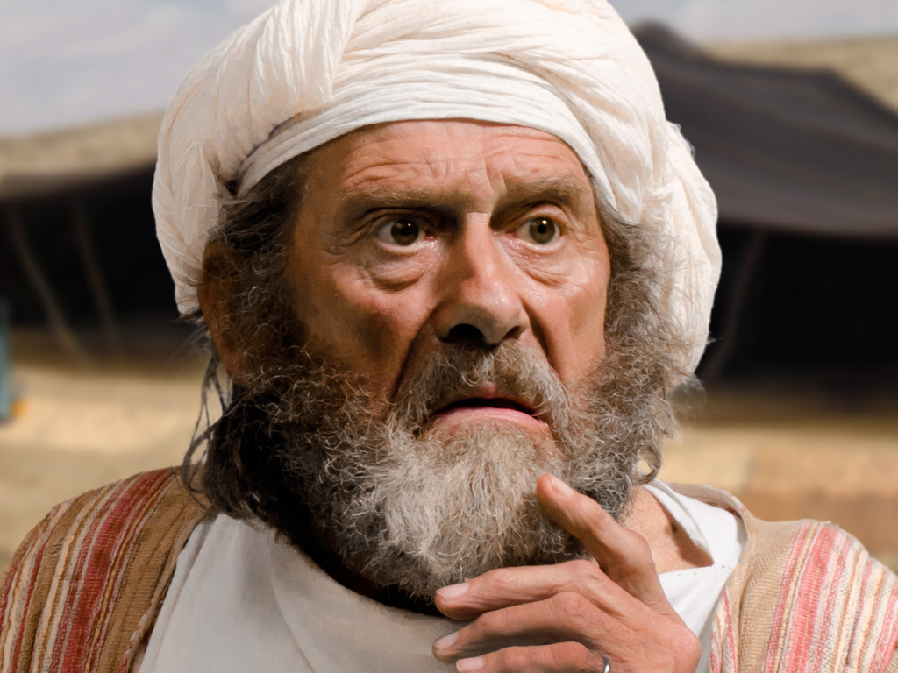

Slide 71


Slide 72


Slide 73
Từ lâu đài đến ngục tù
Sáng 37-40

Slide 74
Địa vị cao của Giô-sép
Sáng 41-50

Slide 75
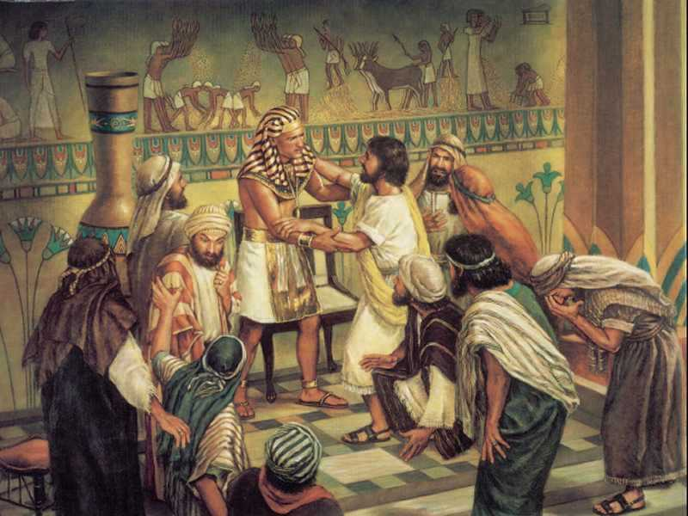
“Em là Giô-sép! Cha em còn sống không?” (Sáng 45:3)

Slide 76
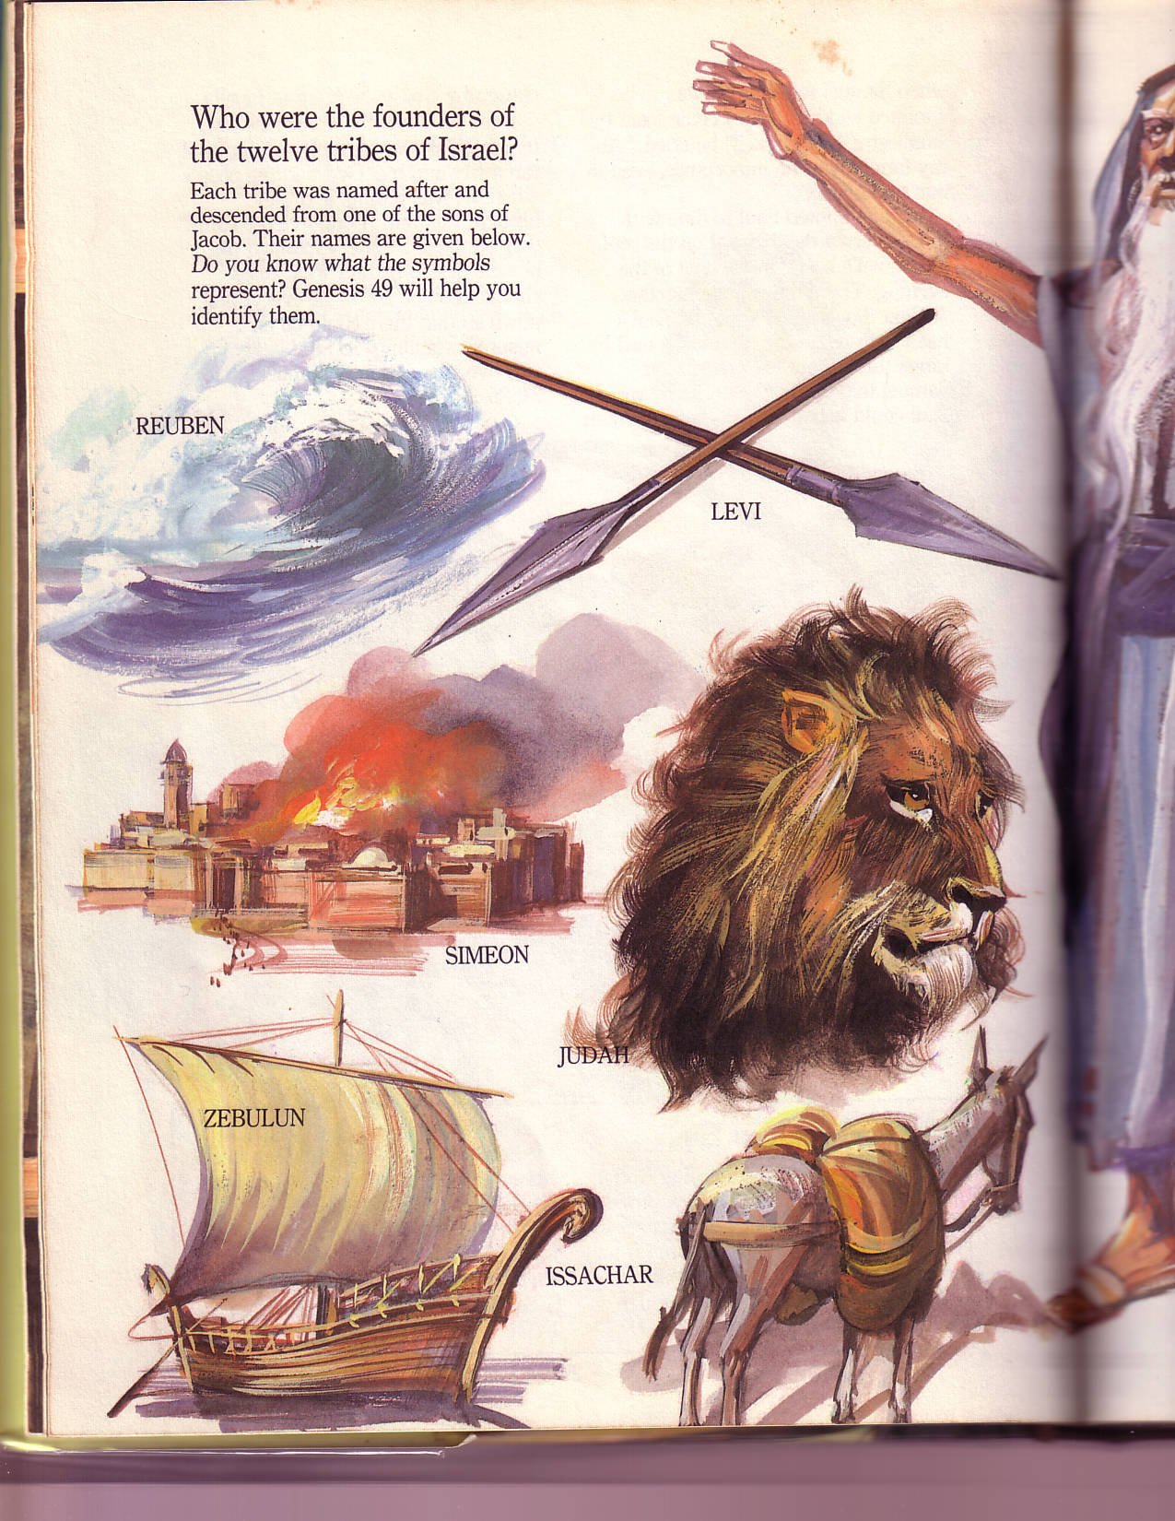

Lời chúc phước của Gia-cốp cho 12 con trai là lời tiên tri (Sáng 49)

Slide 77

Blessing Judah & the Lesser Tribes
Lời chúc phước của Gia-cốp cho 12 con trai là lời tiên tri (Sáng 49)
Sa-bu-lôn
Y-sa-ca
Lê-vi
Giu-đa
Ru-bên
Si-mê-ôn

Slide 78

Mathiơ: Christ là Vua
Từ khi Gia cốp chúc
phước trong Sáng 49:9-10
Con sư tử được dùng để mô tả một vị Vua…
“Giu-đa là một sư tử tơ;
Hỡi con! Con bắt được mồi rồi tha về. Nó sụm gối, nằm khác nào sư tử đực, Như sư tử cái; há ai dám khiến ngồi lên?
¹⁰ Cây phủ việt chẳng hề dời khỏi Giu-đa,Kẻ lập pháp không dứt khỏi giữa chân nó,Cho đến chừng Đấng Si-lô (nghĩa là an nghỉ hay là Đấng dẹp loạn) hiện tới,
Và các dân vâng phục Đấng đó.”

Slide 79
Blessing All the Tribes
Nép-ta-li
A-se
Ma-na-se
Sa-bu-lôn
Y-sa-ca
Ma-na-se
Ép-ra-im
Gát
Đan
Bên-gia-min
Lê-vi
Giu-đa
Ru-bên
Si-mê-ôn

Slide 80

Tribal Boundaries of Israel
Naphtali
171
Asher
Zebulun
Manasseh
Issachar
Joshua 13:1–19:48
Manasseh
Gad
Ephraim
Dan
Ammon
Benjamin
Reuben
Judah
Simeon
Moab
Eastern tribes
Firstborn double portion & kingly tribe
Seven tribal allotments by lot
Neighboring nations related by blood
Edom

Slide 81


Tribal Redistribution
Dan
146
147
Asher
After Conquest
(Josh. 13)
Millennial Israel
(Ezek. 47-48)
Naphtali
Manasseh
Ephraim
Reuben
Judah
Leaders & Temple
Benjamin
Simeon
Issachar
Millennial Jerusalem in Ezekiel 47 retains its central location but is south (not north) of Judah
Zebulun
Gad

Slide 82
Giô-sép biết mục đích tối thượng của Đức Chúa Trời
Các anh toan làm hại em,
Nhưng Đức Chúa Trời toan làm điều ích cho em, hầu cứu mạng sống nhiều người.
Sáng 50:20 (NIV)

Slide 83
Patriarchal Family Tree
Phả hệ gia đình tổ phụ
91
Tha-rê
Cha-ran
Na-cô
Áp-ra-ham
Lót
Bê-tu-ên
(A-ga)
Ích-ma-ên
(Sa-ra)
Y-sác
La-ban Rê-be-ca
Cưới
Ê-sau
Gia-cốp
Lê-a
Ra-chên
(Lê-a)
Ru-bên,
Si-mê-ôn,
Lê-vi,
Giu-đa,
Y-sa-ca,
Sa-bu-lôn
(Xinh-ba)
Gát, A-se
(Bi-la)
Đan, Nép-ta-li
(Ra-chên) Giô-sép, Bên-gia-min
Ma-na-se
Ép-ra-im
Xanh lục = dòng dõi được chúc phước có quyền trưởng nam mặc dù không ai trong số họ là con trưởng (1 Sử 5:1-2)

Slide 84
Patriarchal Family Tree
Kingly Line
91
Tha-rê
Cha-ran
Na-cô
Áp-ra-ham
Lót
Bê-tu-ên
(A-ga)
Ích-ma-ên
(Sa-ra)
Y-sác
La-ban Rê-be-ca
Cưới
Ê-sau
Gia-cốp
Lê-a
Ra-chên
(Lê-a)
Ru-bên,
Si-mê-ôn,
Lê-vi,
Giu-đa,
Y-sa-ca,
Sa-bu-lôn
(Xinh-ba)
Gát, A-se
(Bi-la)
Đan, Nép-ta-li
(Ra-chên) Giô-sép, Bên-gia-min
Ma-na-se
Ép-ra-im
Red: Even though Giu-đa was not the firstborn, Jacob claimed the kings of Israel would come from him.

Slide 85

Cái chết của Giô-sép
(câu cuối cùng của Sáng-thế Ký)
“Đoạn Giô-sép qua đời hưởng thọ được một trăm mười tuổi. Người ta xông thuốc thơm cho xác Giô-sép, và liệm trong một cái quan tài tại xứ Ê-díp-tô”
(50:26)
Nhưng còn lời Đức Chúa Trời hứa về đất hứa thì sao?

Slide 86

Từ chìa khóa của Sáng-thế Ký:
56
Tuyển chọn
19
©2003 TBBMI
7.5.03a.

Slide 87
Biểu bảng của cả
Sáng-thế Ký
56
Tiền sử
Lịch sử tổ phụ
Áp-ra-ham 12-25:18
Y-sác 25:19-26:35
Sáng tạo 1-2
Các dân tộc 10-11
Giô-sép 37-50
Hồng thủy 6-9
Gia-cốp 27-36
Sa ngã 3-5
SỰ KiỆN 1-11
CON NGƯỜI 12-50
Các chủng tộc
Người Hê-bơ-rơ

Slide 88
Thần học trong Sáng-thế Ký
Học về . . .
Thần học:
Vũ trụ học:
Nhân loại học:
Xã hội học:
Tội lỗi học:
Nhân chủng học:
Cứu rỗi học:
Đức Chúa Trời
Vũ trụ
Con người
Xã hội
Tội lỗi
Chủng tộc
Cứu rỗi

Slide 89
Những câu hỏi được trả lời khi bắt đầu
Sáng-thế Ký
Genesis
Ban đầu
Chúng ta từ đâu đến?
Vì sao có điều ác trên thế giới này?
Có hy vọng gì không?

Slide 90
Sáng-thế Ký dạy chúng ta khôn ngoan
. . . Vì từ khi con còn thơ ấu đã biết Kinh thánh, vốn có thể khiến con khôn ngoan để được cứu bởi đức tin trong Đức Chúa Giê-xu Christ.
2 Ti 3:15

Slide 91
Sáng-thế Ký cho chúng ta hi vọng
Vả mọi sự đã chép từ xưa đều để dạy dỗ chúng ta, hầu cho bởi sự nhịn nhục và sự yên ủi của Kinh Thánh dạy mà chúng ta được sự trông cậy.
Rô 15:4

Slide 92
Sáng-thế Ký cảnh cáo chúng ta
Những sự ấy có nghĩa hình bóng, và họ đã lưu truyền để khuyên bảo chúng ta là kẻ ở gần cuối các đời.
1Côr 10:11 (NIV)

Slide 93
Dàn ý hoàn chỉnh
56
Tiền sử
Lịch sử tổ phụ
Áp-ra-ham 12-25:18
Y-sác 25:19-26:35
Sáng tạo 1-2
Các dân tộc 10-11
Giô-sép 37-50
Hồng thủy 6-9
Gia-cốp 27-36
Sa ngã 3-5
SỰ KiỆN 1-11
CON NGƯỜI 12-50
Các chủng tộc
Người Hê-bơ-rơ

Slide 94
Biểu bảng của cả
Sáng-thế Ký
56
Tiền sử
Lịch sử tổ phụ
Áp-ra-ham 12-25:18
Y-sác 25:19-26:35
Sáng tạo 1-2
Các dân tộc 10-11
Giô-sép 37-50
Hồng thủy 6-9
Gia-cốp 27-36
Sa ngã 3-5
SỰ KiỆN 1-11
CON NGƯỜI 12-50
Lời giới thiệu
Người Hê-bơ-rơ

Slide 95
Một chủ đề cân đối
56
Tiền sử
Lịch sử tổ phụ
Áp-ra-ham 12-25:18
Sự tể trị của Đức Chúa Trời
Y-sác 25:19-26:35
Sáng tạo 1-2
Các dân tộc 10-11
Giô-sép 37-50
Hồng thủy 6-9
Gia-cốp 27-36
Trách nhiệm của con người
Sa ngã 3-5
Christ: Dòng dõi
SỰ KiỆN 1-11
CON NGƯỜI 12-50
Lời giới thiệu
Tình tiết
Sáng 3:15

Slide 96

Tin cậy & vâng lời
TIN CẬY
và
VÂNG LỜI
Vì không có con đường nào khác

Slide 97

Cựu Ước Cơ-đốc giáo
Như thế nào?
Cựu Ước
Sáng-thế Ký - Ma-la-chi
Lịch sử (17)
Văn thơ (5)
Tiên tri (17) Đại Tiểu
English

Slide 98
Cựu Ước Hê-bơ-rơ
51
Như thế nào?
Cựu Ước
Sáng-thế Ký – Sử Ký
Luật pháp (5)
Tiên Tri (8) Trước Sau
Tác phẩm (11)
Masoretic

Slide 99


Cùng một Cựu Ước. . . Chỉ khác thứ tự!
Do Thái giáo:
Luật pháp
Tiên tri
Tác phẩm
(24 sách)
Cơ-đốc giáo:
Luật pháp
Lịch sử
Văn thơ
Tiên tri
(39 books)

Slide 100

Mesopotamia
27
Tigris
Assyria
Euphrates
Babylon
Persia
Chaldea
Persian Gulf

Slide 102


Cựu Ước Lược Khảo—BibleStudyDownloads.org
Tải Về Tài Liệu Nghiên Cứu Kinh Thánh
Notes:
OT Survey VN

